Slide 1
Книжная полка
Косогоров Дмитрий
группа ПС-6

Slide 2
Цели работы
Создание приложения «Библиотека книг», которое должно давать возможности хранить книги в электронном варианте, что значит:
Умение обращаться с объектом «книга»
Хранение файлов книг (лучше в БД)
Реализация какого либо интерфейса для этих задач

Slide 3
Используемые технологии
Для реализации поставленных целей были использованы следующие инструменты:
Для хранения книг была использована база данных SQLite
Для работы с БД применялась технология ADO.Net
Для разработки UI использовалась технология Windows Form

Slide 4
Архитектура проекта
Форма F_Main
Класс DbWork
Основная форма приложения
- CreateDB
- GetBooks
- GetBook
- AddBook
- DelBook
БД SQLite
Форма F_Add
Форма для добавления или редактирования объекта «книга»

Slide 5
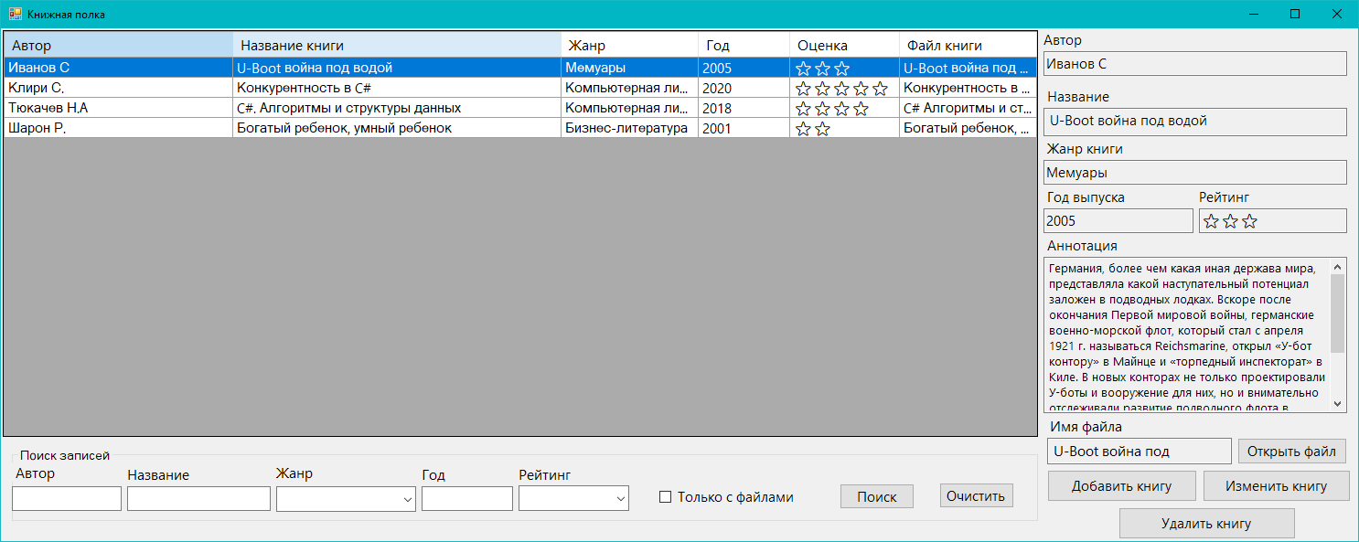
Основная форма F_Main
Перечень книг
Детальная информация о выбранной книге с возможностью открыть файл книги
Поиск книг по выбранным параметрам

Slide 6
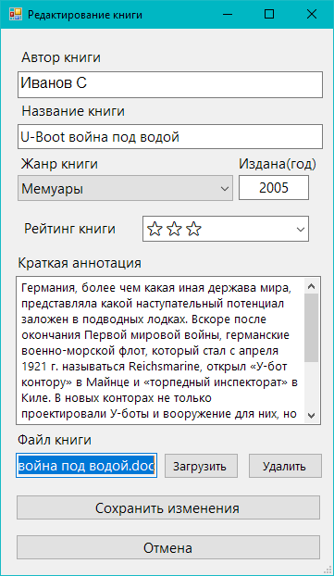
Форма добавления/редактирования F_Add
Поля книги для заполнения
Действия с файлом книги (для занесения в библиотеку наличие файла не обязательно)

Slide 7
Книжная полка
Спасибо за внимание

